Slide 1

«Дейкстра»
Тема: Цифровой сервис для иностранных граждан (абитуриентов)
Студенты группы ИС/б-20-2-о

Slide 2
О проекте
Перечислите стороны, вовлеченные в ваш проект:
Кто? | Чего хочет?
Заказчик | Модернизировать страницу сайта университета «Иностранным абитуриентам».
Иностранные студенты | Более простое изложение информации, интуитивно понятный интерфейс.
Отдел по работе с иностранными студентами | Дать как можно больше информации о поступлении иностранцам, изложить ее в более понятно виде.

Slide 3
О проекте
Проблема. Сложность восприятия информации о поступлении иностранным гражданам в СевГУ. Отсутствие возможности обратной связи с университетом по различным вопросом.
Решение. Привнести новый функционал, интерактивность, графическую составляющую (инфографика, схематичность представленной информации) на странице сайта университета «Иностранным абитуриентам». Проведение тестирование нового представления для текущей страницы сайта университета. MVP. Готовый дизайн и макет веб-страницы с инфографикой, интерактивностью и более схематичным и простым наполнением и обратной связью.

Slide 4
Аналоги
Название | Ссылка | Преимущества (с точки зрения пользователя) | Недостатки (с точки зрения пользователя) | Отличия (от вашего решения)
Аналог 1 | https://russia-edu.minobrnauki.gov.ru/ | Единое окно, можно удобно подать онлайн документы в несколько вузов одновременно | Не интуитивный интерфейс. Отсутствие дизайна. | Так как это единое окно, о поступлении в конкретный вуз информация только поверхностная
Аналог 2 | https://studyinrussia.ru | Большое количество языков Возможность подать документы онлайн | Неизвестна актуальность информации о поступлении | Так как это единое окно, о поступлении в конкретный вуз информация только поверхностная
Аналог 3 | https://postupi.online/ | Отличный интерфейс Есть пошаговые инструкции | Большое количество информации | Информация про разные вузы, есть информация про олимпиады
Аналог 4 | https://admissions.hse.ru | Простой интуитивный интерфейс, много графической составляющей | Мало информации для самостоятельного изучения, необходимо обращаться к представителям | Другое учебное заведение, есть раздел с новостями и отзывами студентов, есть карта корпусов.

Slide 5
Исследование
Гипотеза 1: Нужна ли форма обратной связи на сайте?
Вывод: У многих абитуриентов есть вопросы на тему поступления, на которые нет ответа на сайте, значит необходима форма обратной связи на странице, так как не у всех есть время, возможность и средства для обращения к сотрудникам вуза вживую.
Гипотеза 2: Какой способ связи с консультационным центром для абитуриента удобнее?
Вывод: Подавляющее большинство опрошенных предпочитают общение с консультационным центром в формате переписки, т.о. необходимо добавить на сайт элемент, обеспечивающий возможность переписки или формы обратной связи.
Гипотеза 3: Нужен ли список часто задаваемых вопросов абитуриентов?
Вывод: Имеет смысл поместить на сайте список часто задаваемых вопросов

Slide 6
Команда проекта
Юрьева Полина – лидер команды
Анкудинова Наталья – дизайнер макета
Куликов Глеб - дизайнер макета
Стишкин Данил – фронтенд-разработчик
Антонюк Михаил - фронтенд-разработчик

Slide 7



Результаты работы: Инфографика

Slide 8





Результаты работы: Графическая составляющая

Slide 9
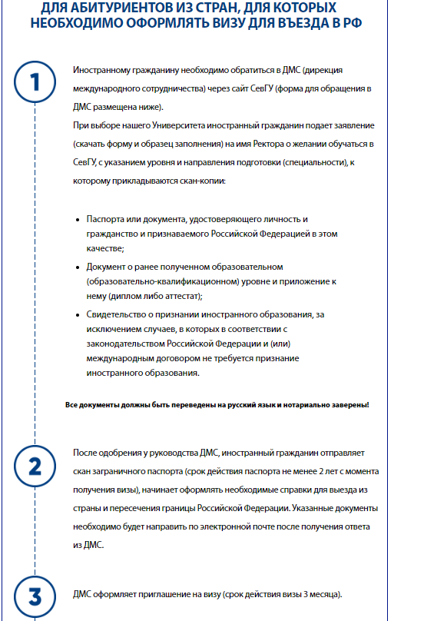
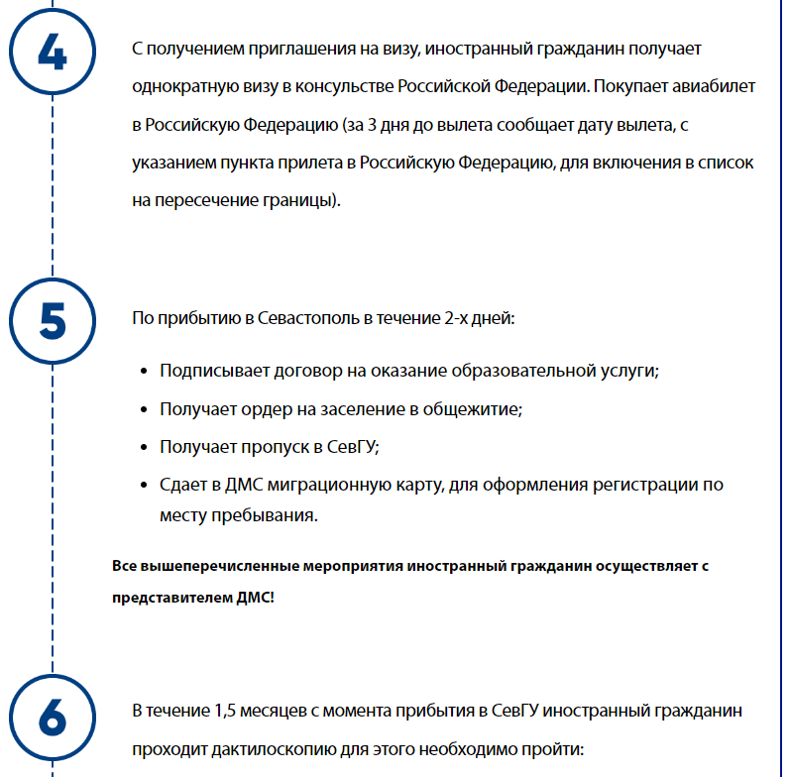
Результаты работы: Интерактивность

Slide 10

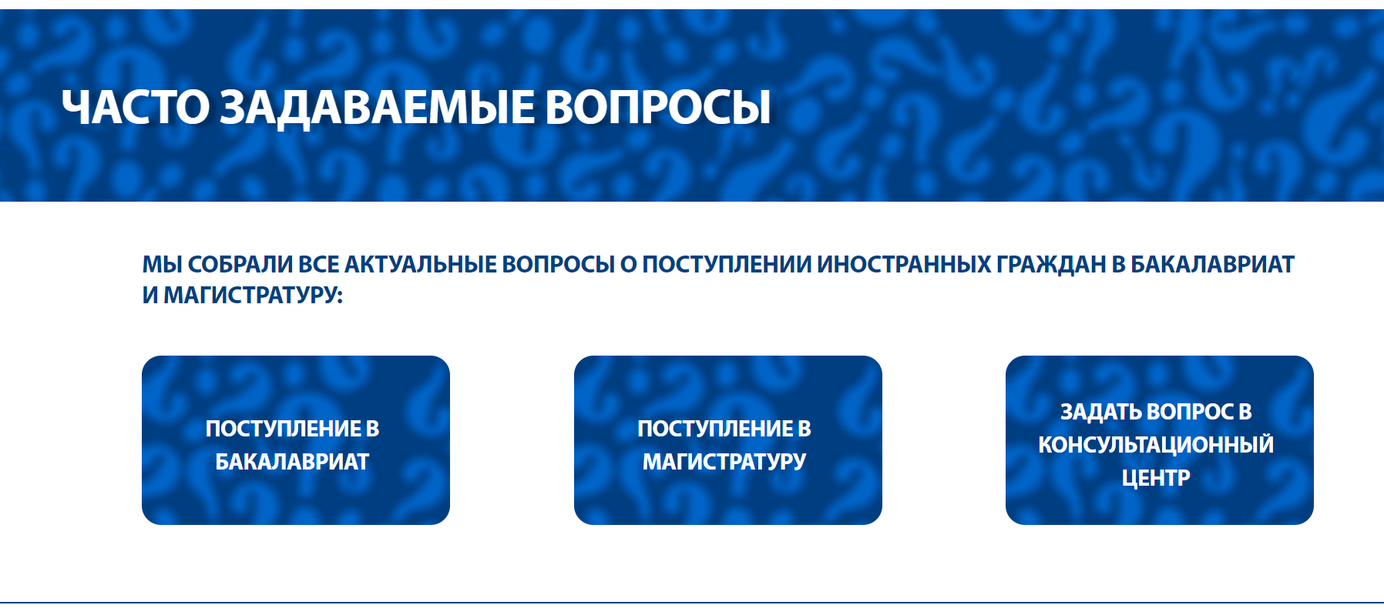
Результаты работы: Интерактивность

Slide 11
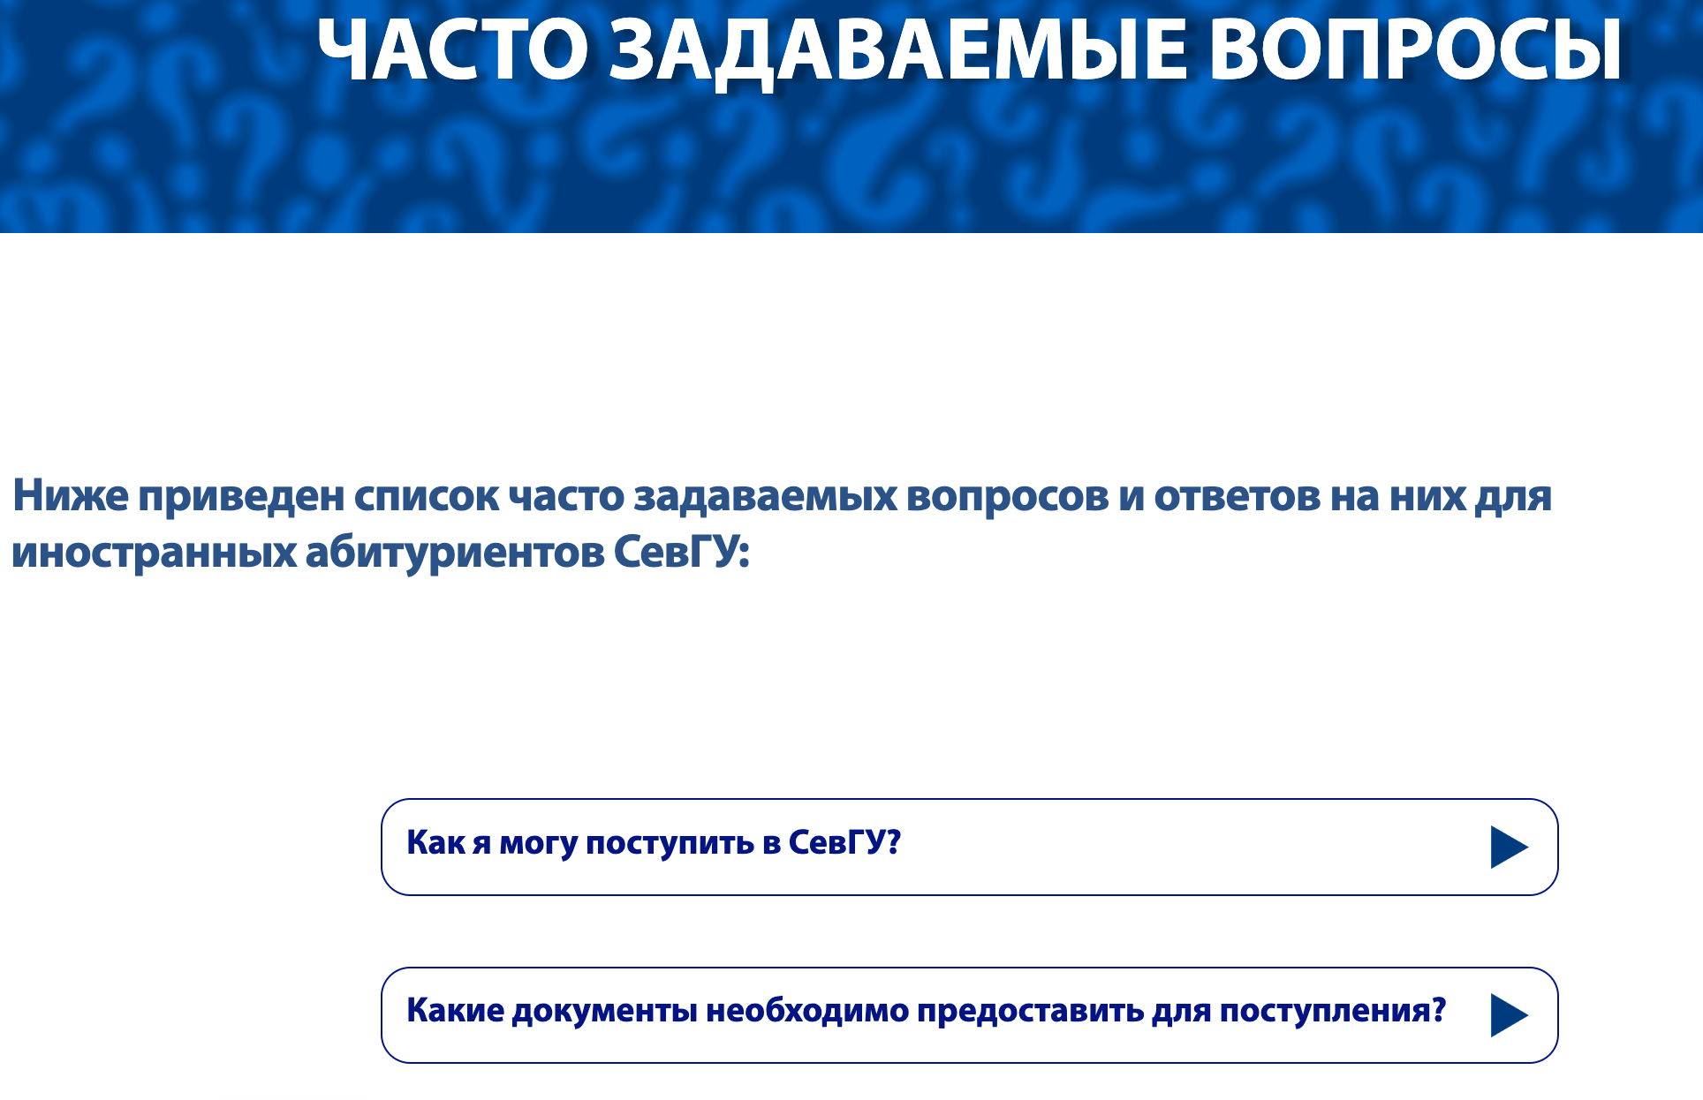
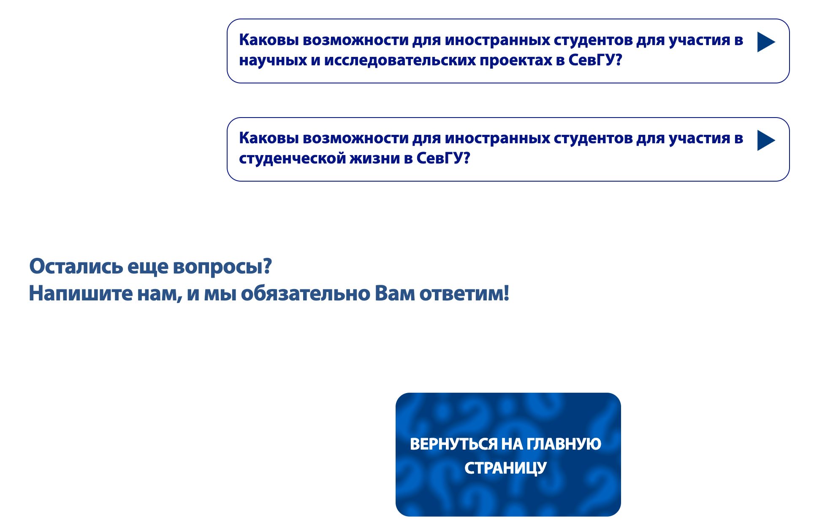
Результаты работы: Обратная связь

Slide 12
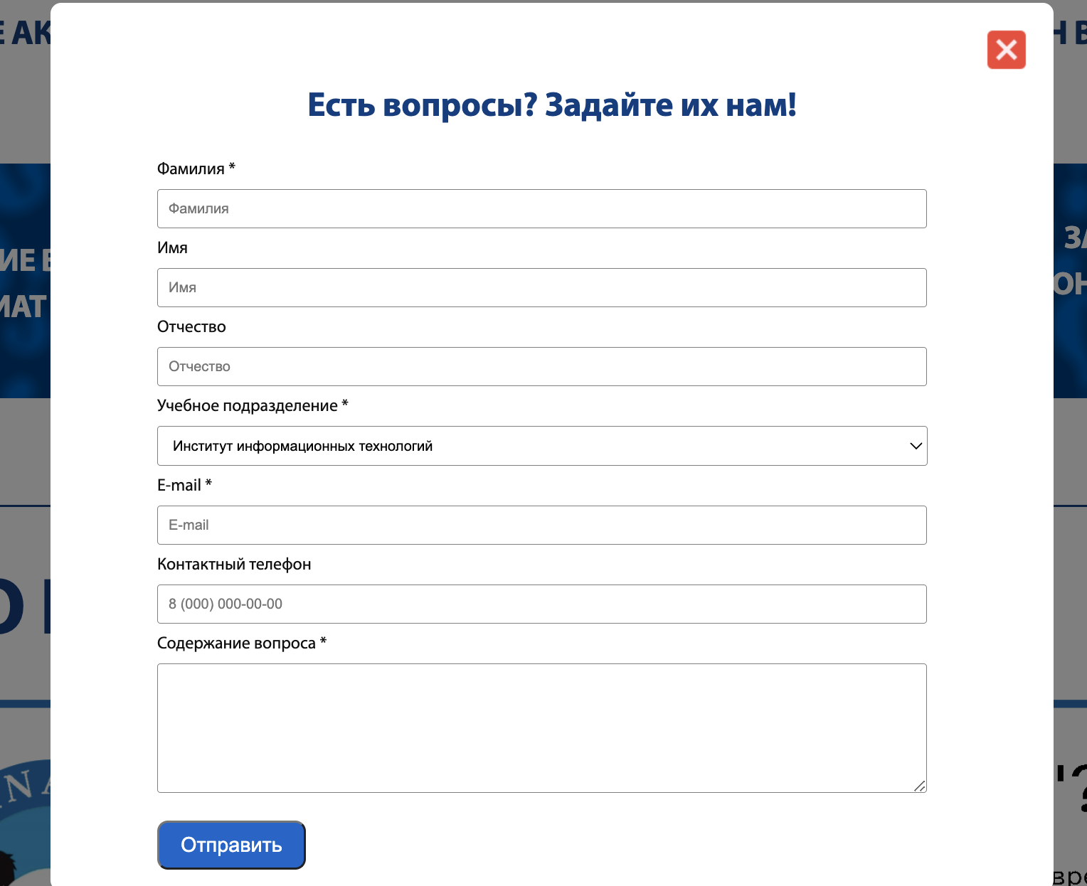
Результаты работы: Обратная связь

Slide 13
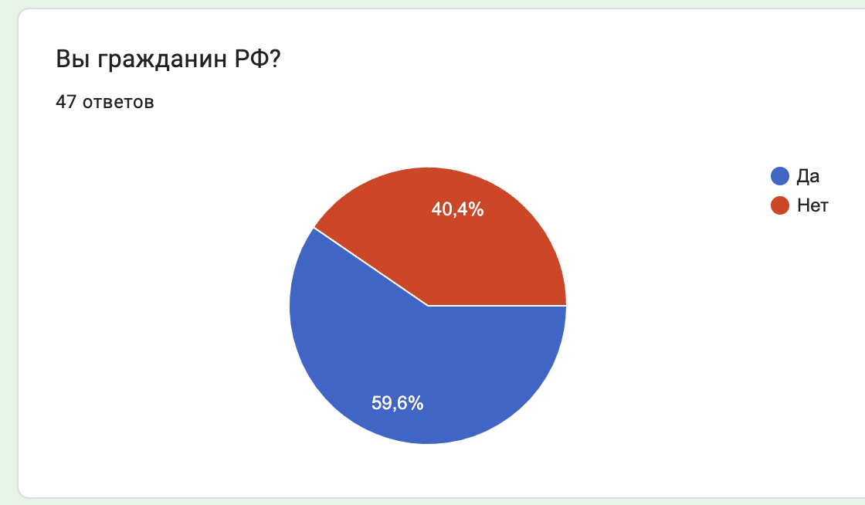
Тестирование
Опрос проводился по 4 категориям:
Эстетическая привлекательность;
Анимационная составляющая (изменения элементов интерфейса при наведении на объекты, динамика);
Логичность (понятен ли ход мысли по мере передвижения по странице сайта);
Насколько просто найти информацию на странице.
Входным параметром являлся вопрос о гражданстве

Slide 14
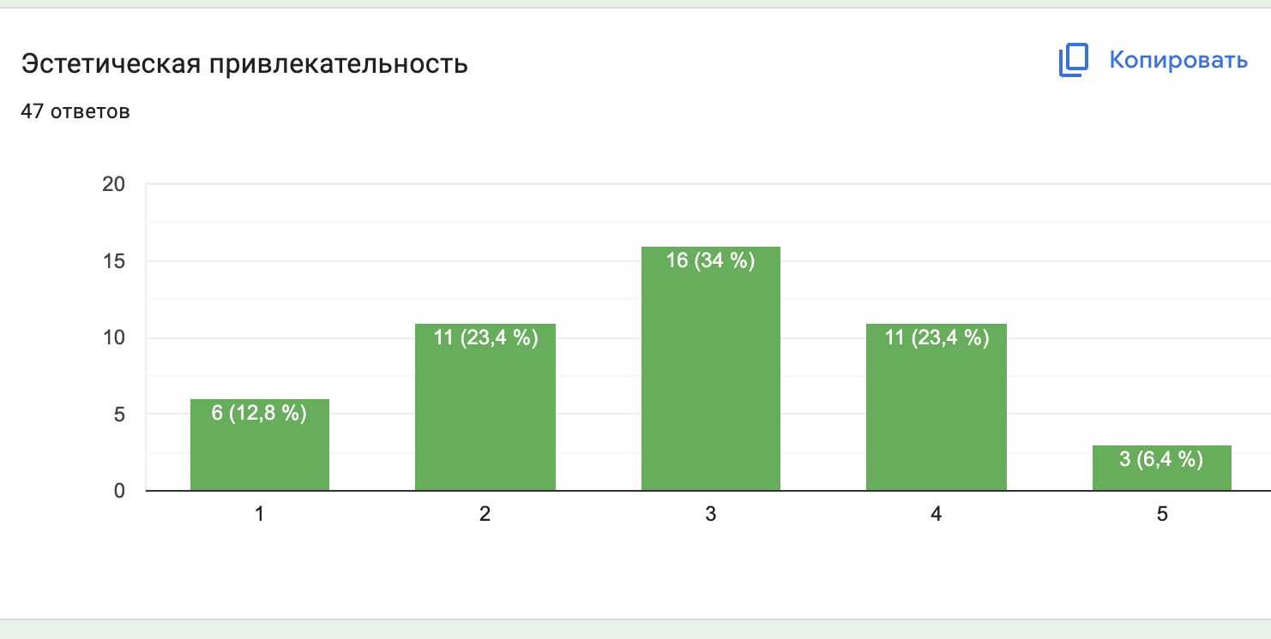
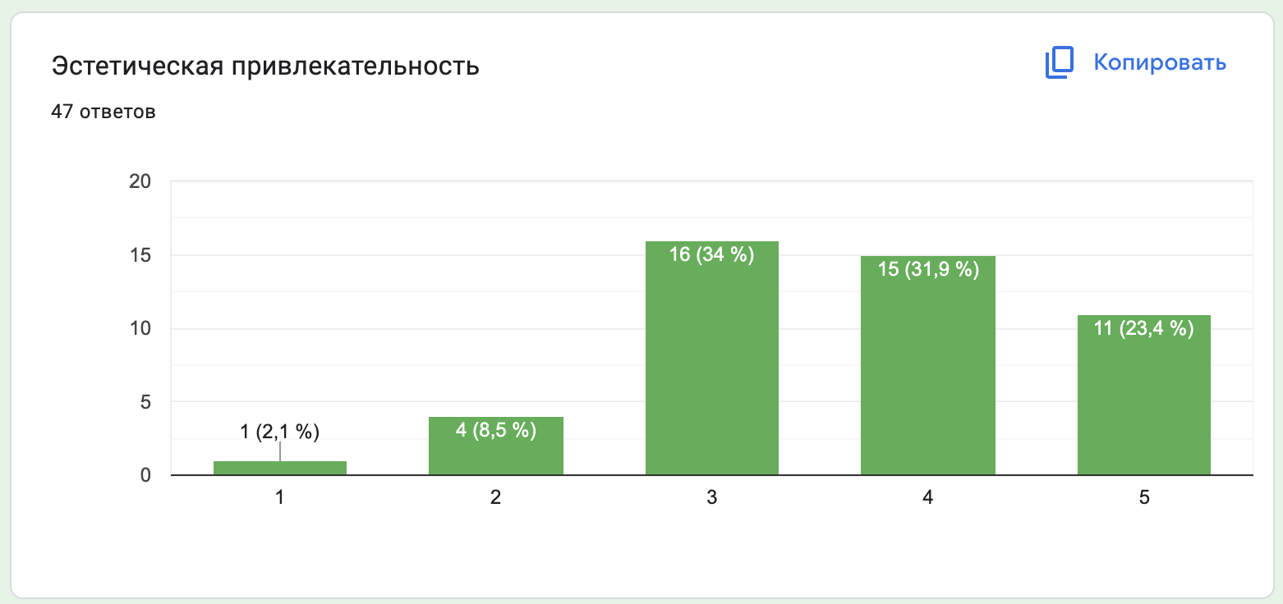
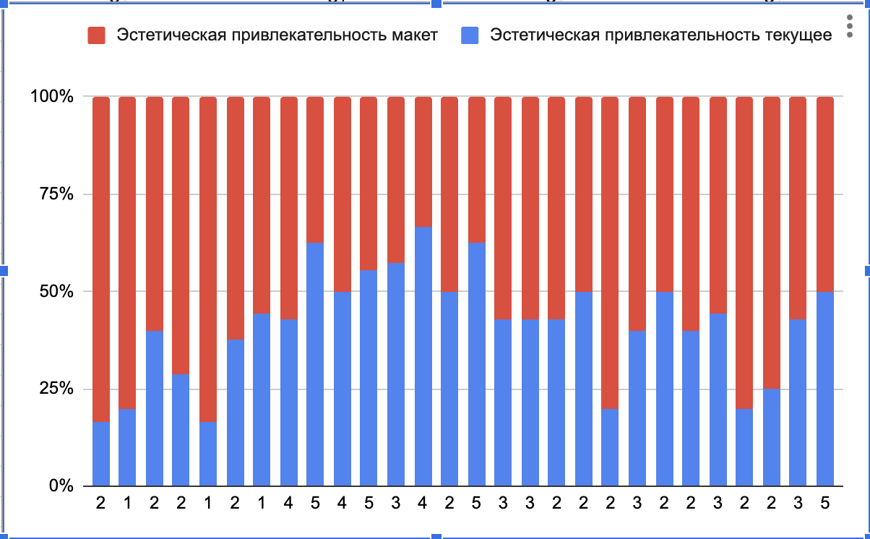
Тестирование: эстетическая привлекательность
Текущая страница
Макет

Slide 15
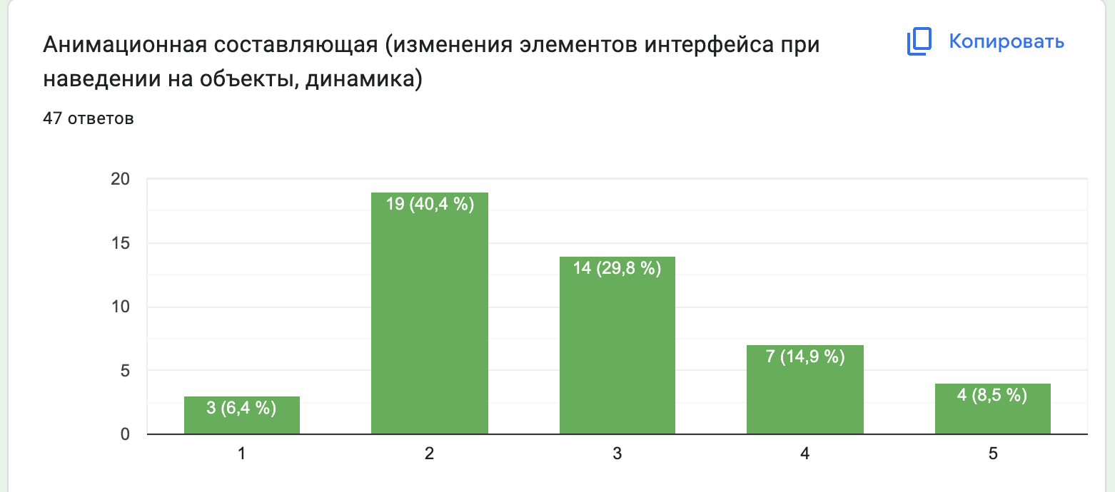
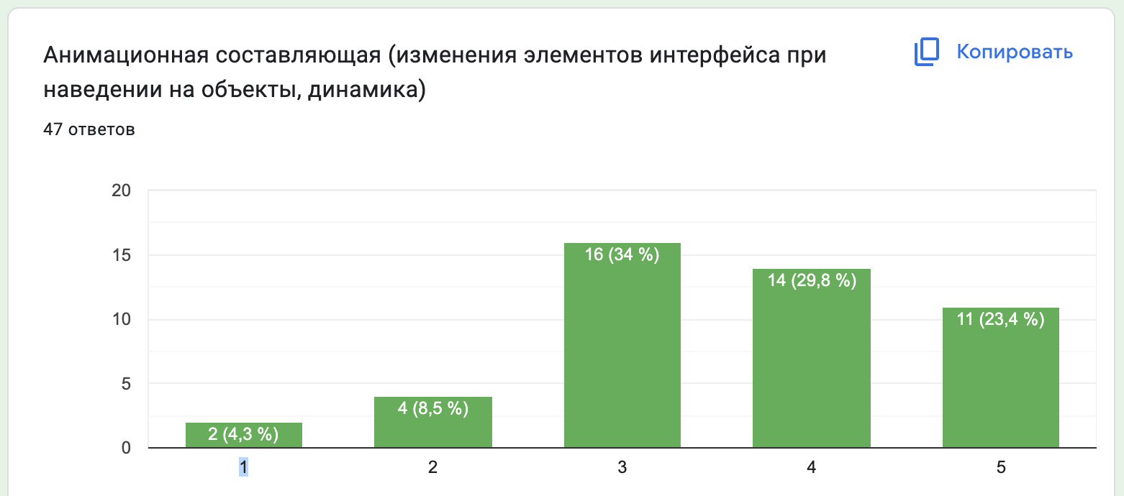
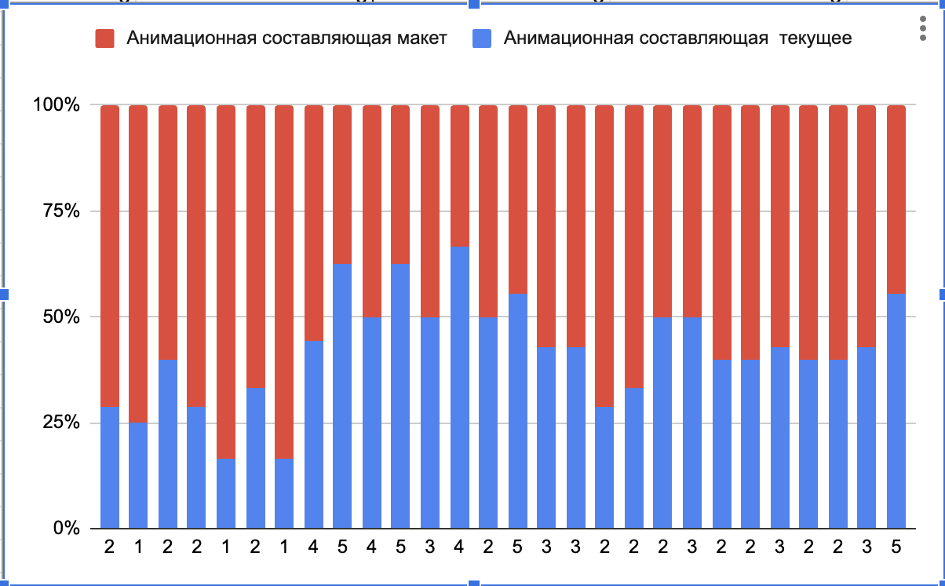
Тестирование: анимационная составляющая
Текущая страница
Макет

Slide 16
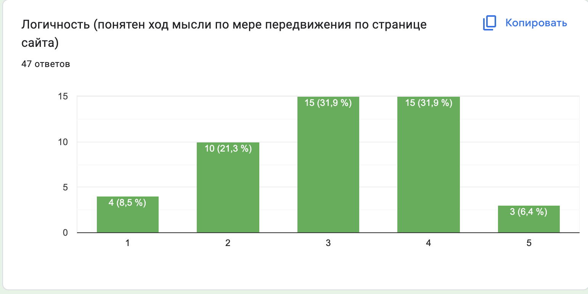
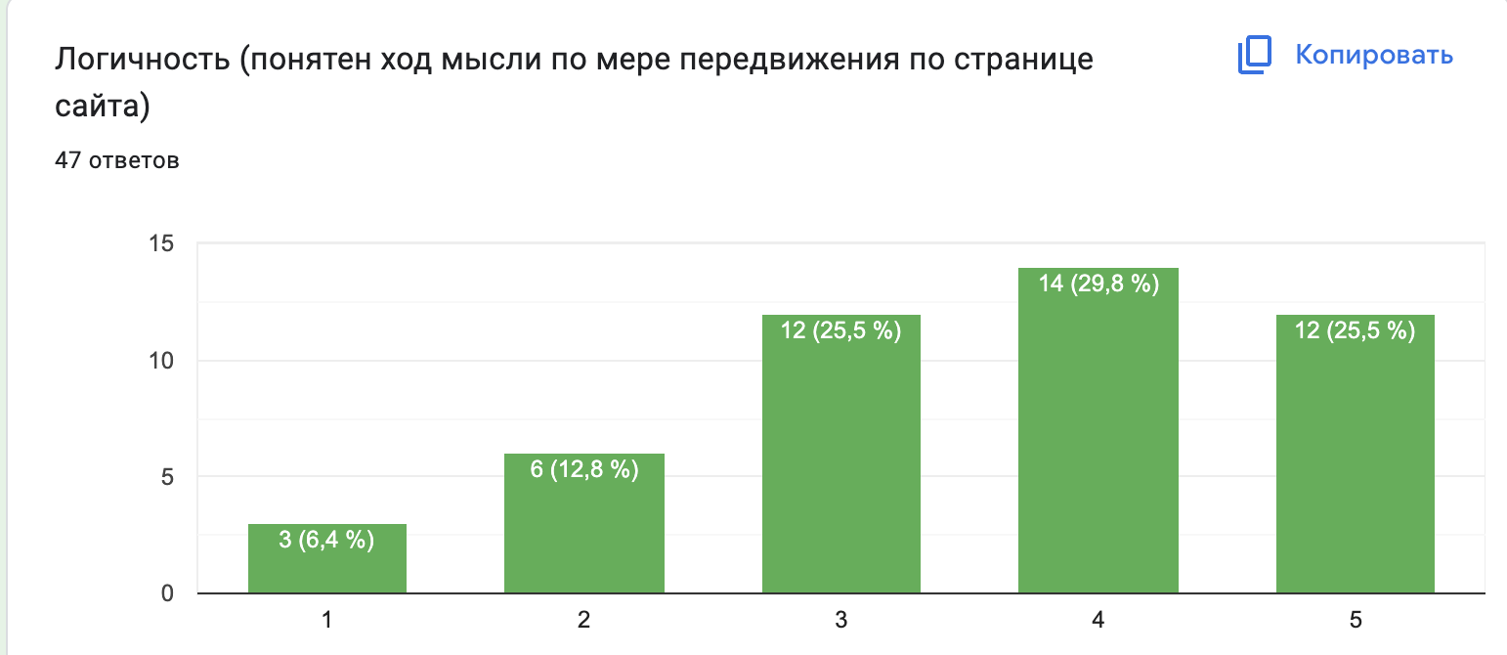
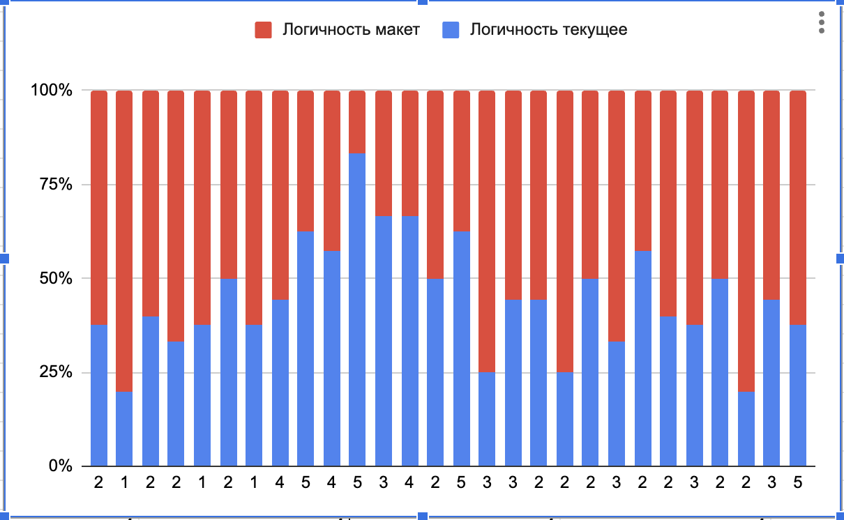
Тестирование: логичность
Текущая страница
Макет

Slide 17
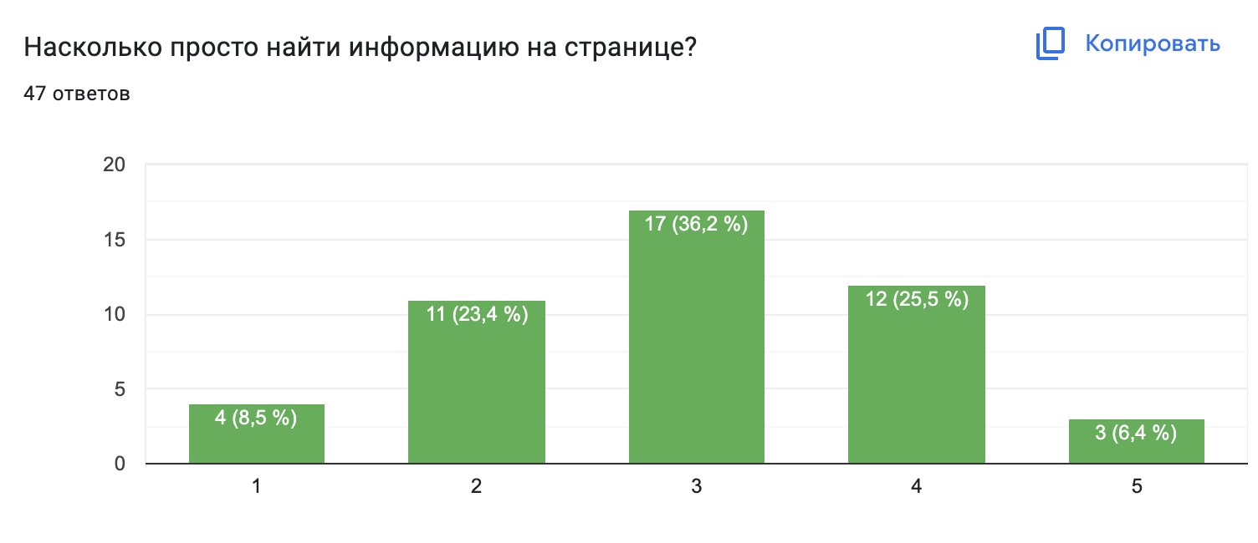
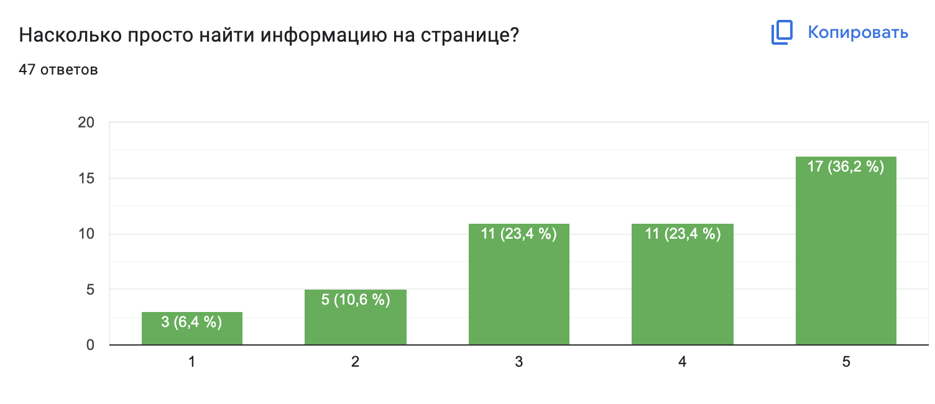
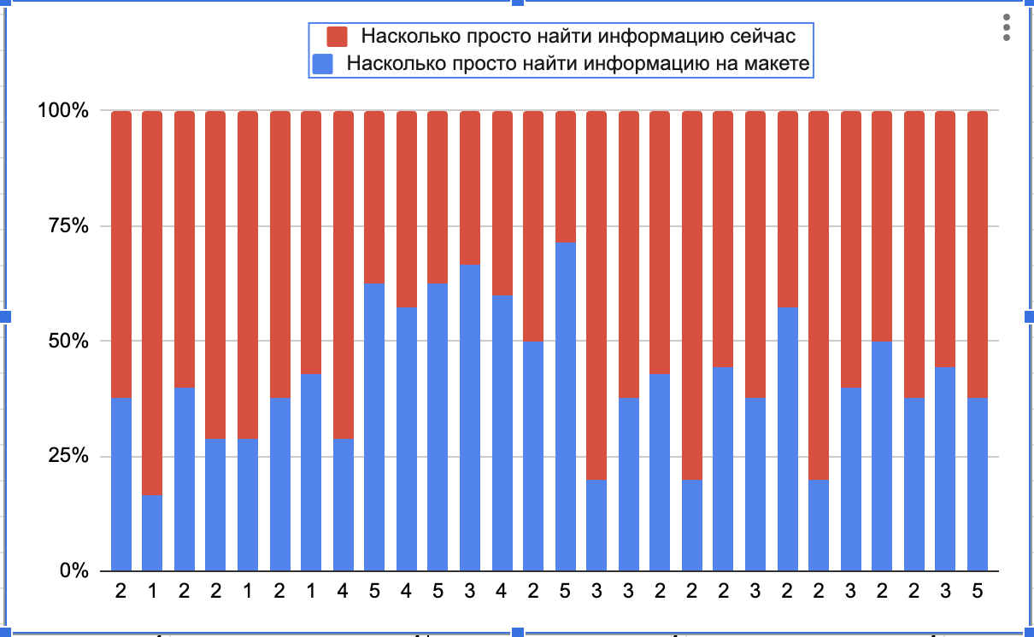
Тестирование: насколько просто найти информацию на странице
Текущая страница
Макет

Slide 18
Тестирование: выводы
Опрос прошло 47 человек, из них 19 - иностранные студенты
По результатам тестирования мы смогли улучшить 3 из 4 показателей - эстетическая привлекательность, анимационная составляющая и простота поиска информации на странице
Добились всех целей - улучшили восприятие информации, читабельность, добавили инфографику, интерактивность и возможность обратной связи

Slide 19
Спасибо за внимание!

